Slide 1


ĐẠI HỌC BÁCH KHOA THÀNH PHỐ HỒ CHÍ MINH
KHOA ĐIỆN – ĐIỆN TỬ
BỘ MÔN ĐIỆN TỬ
BÁO CÁO ĐỒ ÁN 1
EMBEDDED LINUX SYSTEM
GVHD: BÙI QUỐC BẢO
SVTH: LÊ NHẬT THANH
TRẦN ANH VŨ

Slide 2
NỘI DUNG
1. Tổng quan về hệ thống nhúng
2. Tìm hiểu và thiết kế một hệ thống
3. Xây dựng một hệ thống nhúng
4. Tổng kết và phương hướng phát triển để tài

Slide 3
Tổng quan về hệ thống nhúng
NỘI DUNG
1.1. Giới thiệu
2. Tìm hiểu và thiết kế một hệ thống
1.2. Mục tiêu, nhiệm vụ, phạm vi đề tài
3. Xây dựng một hệ thống nhúng
1.3. Tổ chức đồ án
4. Tổng kết và phương hướng phát triển để tài

Slide 4
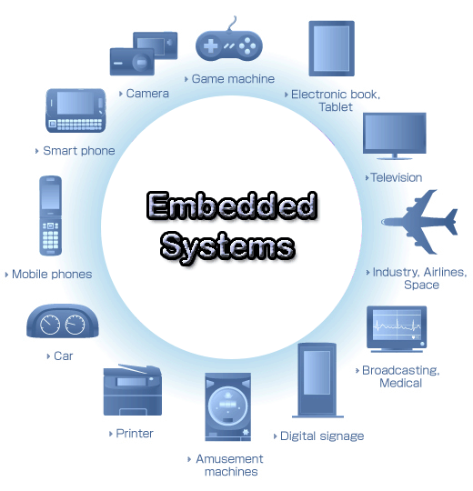
Tổng quan về hệ thống nhúng
NỘI DUNG
Giới thiệu
2. Tìm hiểu và thiết kế một hệ thống
1.2. Mục tiêu, nhiệm vụ, phạm vi đề tài
3. Xây dựng một hệ thống nhúng
Hệ thống nhúng là gì?
1.3. Tổ chức đồ án
4. Tổng kết và phương hướng phát triển để tài

Slide 5
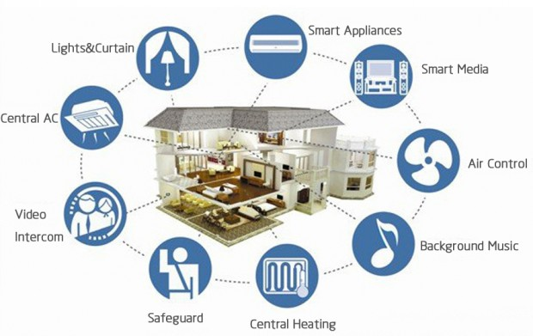
Tổng quan về hệ thống nhúng
NỘI DUNG
Giới thiệu
2. Tìm hiểu và thiết kế một hệ thống
1.2. Mục tiêu, nhiệm vụ, phạm vi đề tài
Internet of things
3. Xây dựng một hệ thống nhúng
1.3. Tổ chức đồ án
4. Tổng kết và phương hướng phát triển để tài
Hệ thống nhúng là gì?

Slide 6
Tổng quan về hệ thống nhúng
NỘI DUNG
Giới thiệu
Mục tiêu, nhiệm vụ, phạm vi đề tài
2. Tìm hiểu và thiết kế một hệ thống
Nắm vững một cách tổng quan về hệ thống nhúng và cách thiết kế hệ thống nhúng
Thực hiện, build được một hệ thống nhúng
Phạm vi ở mức tìm hiểu cơ bản
Internet of things
3. Xây dựng một hệ thống nhúng
4. Tổng kết và phương hướng phát triển để tài
Tổ chức đồ án
Đồ án được thực hiện bởi một nhóm có 2 thành viên
Phân chia công việc như nhau
Hệ thống nhúng là gì?

Slide 7
NỘI DUNG
1. Tổng quan về hệ thống nhúng
2. Tìm hiểu và thiết kế một hệ thống
3. Xây dựng một hệ thống nhúng
4. Tổng kết và phương hướng phát triển để tài

Slide 8
Tìm hiểu và thiết kế một hệ thống
NỘI DUNG
1. Tổng quan về hệ thống nhúng
2.1. Search linh kiện trên website
3. Xây dựng một hệ thống nhúng
2.2. Đọc datasheet của linh kiện
4. Tổng kết và phương hướng phát triển để tài
2.3. Thiết kế một mạch đơn giản
2.3. Phát triển mạch GM8136s

Slide 9
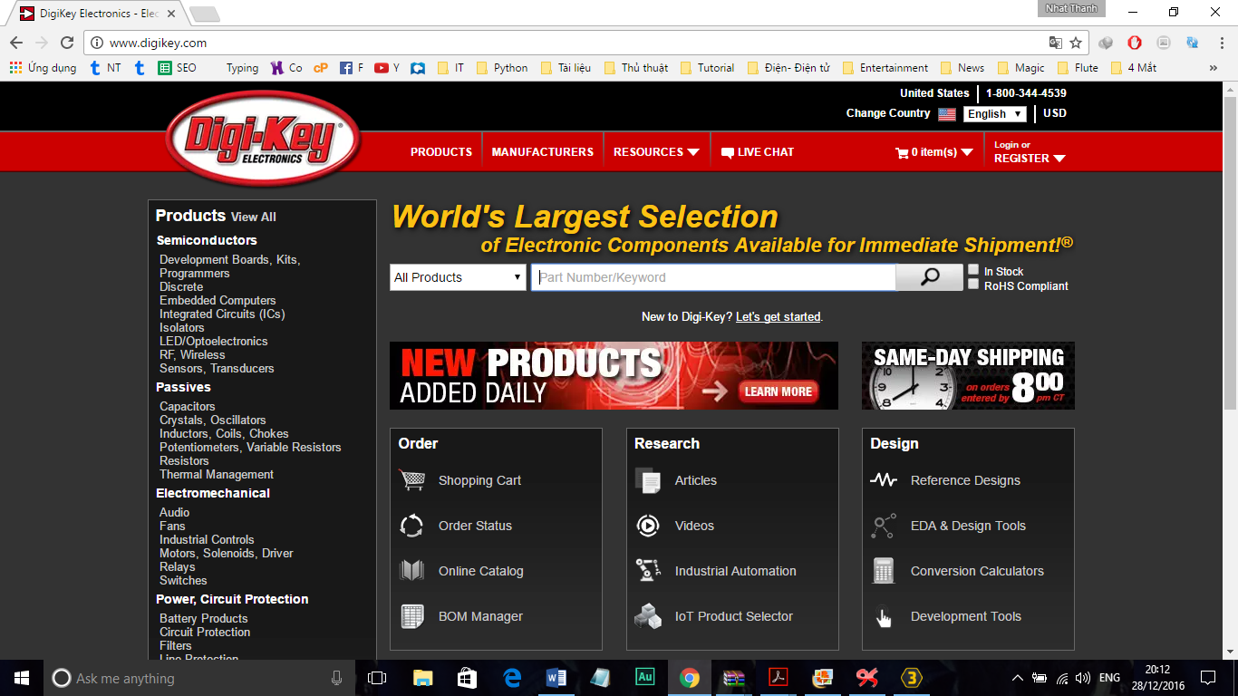
Tìm hiểu và thiết kế một hệ thống
NỘI DUNG
Search linh kiện trên website
1. Tổng quan về hệ thống nhúng
3. Xây dựng một hệ thống nhúng
2.2. Đọc datasheet của linh kiện
4. Tổng kết và phương hướng phát triển để tài
2.3. Thiết kế một mạch đơn giản
2.3. Phát triển mạch GM8136s

Slide 10
Tìm hiểu và thiết kế một hệ thống
NỘI DUNG
Search linh kiện trên website
1. Tổng quan về hệ thống nhúng
3. Xây dựng một hệ thống nhúng
2.2. Đọc datasheet của linh kiện
4. Tổng kết và phương hướng phát triển để tài
2.3. Thiết kế một mạch đơn giản
2.3. Phát triển mạch GM8136s

Slide 11
Tìm hiểu và thiết kế một hệ thống
NỘI DUNG
Search linh kiện trên website
1. Tổng quan về hệ thống nhúng
3. Xây dựng một hệ thống nhúng
2.2. Đọc datasheet của linh kiện
4. Tổng kết và phương hướng phát triển để tài
2.3. Thiết kế một mạch đơn giản
2.3. Phát triển mạch GM8136s

Slide 12
Tìm hiểu và thiết kế một hệ thống
NỘI DUNG
Search linh kiện trên website
1. Tổng quan về hệ thống nhúng
3. Xây dựng một hệ thống nhúng
2.2. Đọc datasheet của linh kiện
4. Tổng kết và phương hướng phát triển để tài
2.3. Thiết kế một mạch đơn giản
2.3. Phát triển mạch GM8136s

Slide 13
Tìm hiểu và thiết kế một hệ thống
NỘI DUNG
Đọc datasheet của linh kiện
1. Tổng quan về hệ thống nhúng
2.1. Search linh kiện trên website
3. Xây dựng một hệ thống nhúng
http://www.digikey.com/
http://www.alldatasheet.com/
http://www.datasheetcatalog.com/
4. Tổng kết và phương hướng phát triển để tài
2.3. Thiết kế một mạch đơn giản
2.3. Phát triển mạch GM8136s

Slide 14
Tìm hiểu và thiết kế một hệ thống
NỘI DUNG
Thiết kế một mạch đơn giản
2.3. Phát triển mạch GM8136s
1. Tổng quan về hệ thống nhúng
Module power over Ethernet
2.2. Đọc datasheet của linh kiện
3. Xây dựng một hệ thống nhúng
Yêu cầu: Kích thước module là 2x2 cm
Header nằm ở 2 phía đối diện
4. Tổng kết và phương hướng phát triển để tài
2.1. Search linh kiện trên website
Thiết kế: OrCad 16.6 và Allegro

Slide 15
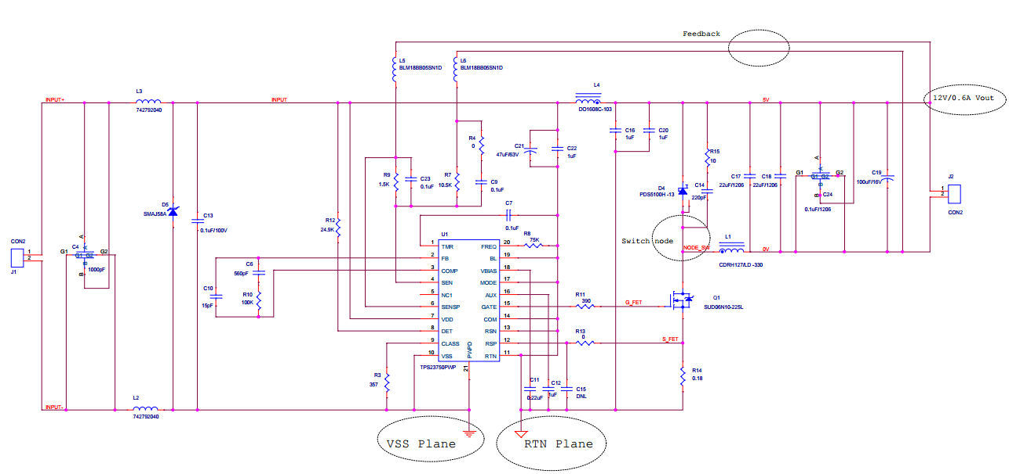
Tìm hiểu và thiết kế một hệ thống
NỘI DUNG
Thiết kế một mạch đơn giản
2.3. Phát triển mạch GM8136s
1. Tổng quan về hệ thống nhúng
2.2. Đọc datasheet của linh kiện
3. Xây dựng một hệ thống nhúng
4. Tổng kết và phương hướng phát triển để tài
Module power over Ethernet
2.1. Search linh kiện trên website
Yêu cầu: Kích thước module là 2x2 cm
Header nằm ở 2 phía đối diện
Thiết kế: OrCad 16.6 và Allegro

Slide 16
Tìm hiểu và thiết kế một hệ thống
NỘI DUNG
Thiết kế một mạch đơn giản
2.3. Phát triển mạch GM8136s
1. Tổng quan về hệ thống nhúng
2.2. Đọc datasheet của linh kiện
3. Xây dựng một hệ thống nhúng
4. Tổng kết và phương hướng phát triển để tài
Module power over Ethernet
2.1. Search linh kiện trên website
Yêu cầu: Kích thước module là 2x2 cm
Header nằm ở 2 phía đối diện
Thiết kế: OrCad 16.6 và Allegro

Slide 17
Tìm hiểu và thiết kế một hệ thống
NỘI DUNG
Thiết kế một mạch đơn giản
2.3. Phát triển mạch GM8136s
1. Tổng quan về hệ thống nhúng
2.2. Đọc datasheet của linh kiện
3. Xây dựng một hệ thống nhúng
4. Tổng kết và phương hướng phát triển để tài
Module power over Ethernet
2.1. Search linh kiện trên website
Yêu cầu: Kích thước module là 2x2 cm
Header nằm ở 2 phía đối diện
Thiết kế: OrCad 16.6 và Allegro

Slide 18
Tìm hiểu và thiết kế một hệ thống
NỘI DUNG
Thiết kế một mạch đơn giản
2.3. Phát triển mạch GM8136s
1. Tổng quan về hệ thống nhúng
2.2. Đọc datasheet của linh kiện
3. Xây dựng một hệ thống nhúng
4. Tổng kết và phương hướng phát triển để tài
Module power over Ethernet
2.1. Search linh kiện trên website
Yêu cầu: Kích thước module là 2x2 cm
Header nằm ở 2 phía đối diện
Thiết kế: OrCad 16.6 và Allegro

Slide 19
Tìm hiểu và thiết kế một hệ thống
NỘI DUNG
Thiết kế một mạch đơn giản
2.3. Phát triển mạch GM8136s
1. Tổng quan về hệ thống nhúng
2.2. Đọc datasheet của linh kiện
3. Xây dựng một hệ thống nhúng
4. Tổng kết và phương hướng phát triển để tài
Module power over Ethernet
2.1. Search linh kiện trên website
Yêu cầu: Kích thước module là 2x2 cm
Header nằm ở 2 phía đối diện
Thiết kế: OrCad 16.6 và Allegro

Slide 20
Tìm hiểu và thiết kế một hệ thống
NỘI DUNG
Thiết kế một mạch đơn giản
2.3. Phát triển mạch GM8136s
1. Tổng quan về hệ thống nhúng
2.2. Đọc datasheet của linh kiện
3. Xây dựng một hệ thống nhúng
Vẽ Schematic bằng OrCar 16.6
Tạo netlist
Tạo PAD và Footprint
4. Tổng kết và phương hướng phát triển để tài
Module power over Ethernet
2.1. Search linh kiện trên website
Phủ đồng
Đi dây
Vẽ đường bao và sắp xếp linh kiện
Yêu cầu: Kích thước module là 2x2 cm
Header nằm ở 2 phía đối diện
Thiết kế: OrCad 16.6 và Allegro

Slide 21
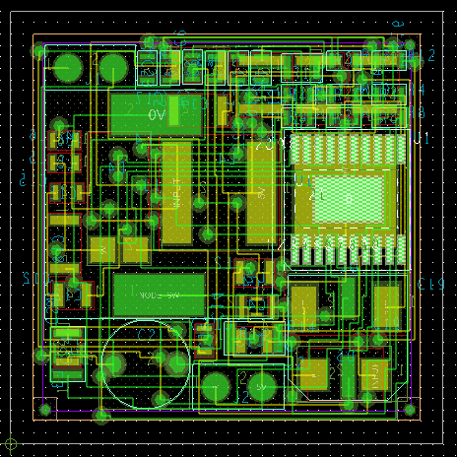
Tìm hiểu và thiết kế một hệ thống
NỘI DUNG
Thiết kế một mạch đơn giản
2.3. Phát triển mạch GM8136s
1. Tổng quan về hệ thống nhúng
2.2. Đọc datasheet của linh kiện
3. Xây dựng một hệ thống nhúng
4. Tổng kết và phương hướng phát triển để tài
Module power over Ethernet
2.1. Search linh kiện trên website
Vẽ Schematic bằng OrCar 16.6
Tạo netlist
Tạo PAD và Footprint
Yêu cầu: Kích thước module là 2x2 cm
Header nằm ở 2 phía đối diện
Thiết kế: OrCad 16.6 và Allegro
Phủ đồng
Đi dây
Vẽ đường bao và sắp xếp linh kiện

Slide 22
NỘI DUNG
1. Tổng quan về hệ thống nhúng
2. Tìm hiểu và thiết kế một hệ thống
3. Xây dựng một hệ thống nhúng
4. Tổng kết và phương hướng phát triển để tài

Slide 23
Xây dựng một hệ thống nhúng
NỘI DUNG
3.1. Giới thiệu mạch Doobell_Rk3188
1. Tổng quan về hệ thống nhúng
2. Tìm hiểu và thiết kế một hệ thống
3.2. Build kernel hệ điều hành Ubuntu
4. Tổng kết và phương hướng phát triển để tài
3.3. Boot kernel lên SDCard va NAND flash
3.4. Điều khiển ngoại vi đơn giản: LED RGB
3.5. Xây dựng Web Server

Slide 24
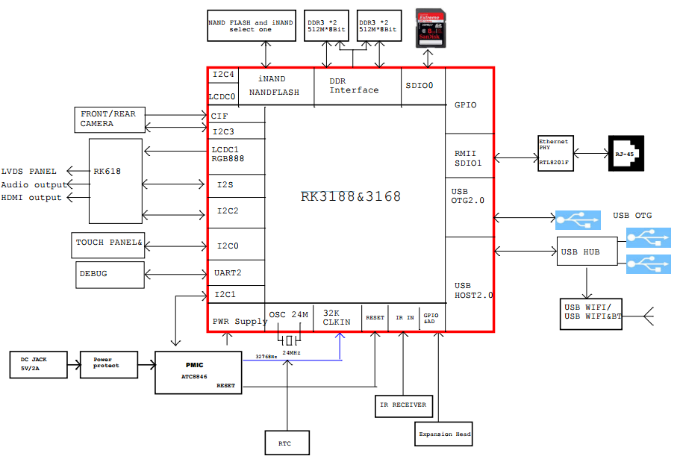
3.2. Build kernel hệ điều hành Ubuntu
Xây dựng một hệ thống nhúng
NỘI DUNG
Giới thiệu mạch Doobell_Rk3188
1. Tổng quan về hệ thống nhúng
2. Tìm hiểu và thiết kế một hệ thống
4. Tổng kết và phương hướng phát triển để tài
3.3. Boot kernel lên SDCard va NAND flash
3.5. Xây dựng Web Server
3.4. Điều khiển ngoại vi đơn giản: LED RGB

Slide 25
Giới thiệu mạch Doobell_Rk3188
Xây dựng một hệ thống nhúng
NỘI DUNG
Build kernel hệ điều hành Ubuntu
Chuẩn bị Desktop chạy Ubuntu
Chuẩn bị môi trường cho Desktop
Build Kernel
Tạo file hệ thống rootfs
1. Tổng quan về hệ thống nhúng
2. Tìm hiểu và thiết kế một hệ thống
4. Tổng kết và phương hướng phát triển để tài
3.3. Boot kernel lên SDCard va NAND flash
3.5. Xây dựng Web Server
3.4. Điều khiển ngoại vi đơn giản: LED RGB

Slide 26
Giới thiệu mạch Doobell_Rk3188
Xây dựng một hệ thống nhúng
NỘI DUNG
Build kernel hệ điều hành Ubuntu
Chuẩn bị Desktop chạy Ubuntu
Chuẩn bị môi trường cho Desktop
Build Kernel
Tạo file hệ thống rootfs
Các bước tạo kernel
1. Tổng quan về hệ thống nhúng
2. Tìm hiểu và thiết kế một hệ thống
Tải các source code
Biên dịch code tạo file ảnh
Nén file ảnh vừa tạo
Build kernel modules
Tạo boot.img
4. Tổng kết và phương hướng phát triển để tài
3.3. Boot kernel lên SDCard va NAND flash
3.5. Xây dựng Web Server
3.4. Điều khiển ngoại vi đơn giản: LED RGB

Slide 27
Giới thiệu mạch Doobell_Rk3188
Xây dựng một hệ thống nhúng
NỘI DUNG
Build kernel hệ điều hành Ubuntu
Tải các source code
Biên dịch code tạo file ảnh
Nén file ảnh vừa tạo
Build kernel modules
Tạo boot.img
Chuẩn bị Desktop chạy Ubuntu
Chuẩn bị môi trường cho Desktop
Build Kernel
Tạo file hệ thống rootfs
Tạo file hệ thống Rootfs
1. Tổng quan về hệ thống nhúng
2. Tìm hiểu và thiết kế một hệ thống
Cài đặt các gói hỗ trợ
Tạo file image
Cấu hình lại file rootfs
4. Tổng kết và phương hướng phát triển để tài
3.3. Boot kernel lên SDCard va NAND flash
3.5. Xây dựng Web Server
3.4. Điều khiển ngoại vi đơn giản: LED RGB

Slide 28
Xây dựng một hệ thống nhúng
NỘI DUNG
Boot kernel lên SD Card
3.1. Giới thiệu mạch Doobell_Rk3188
Hiệu chỉnh thông số
Xóa SD card, tạo lại phân vùng cho SD card
Viết lên SD card
Tạo u-boot cho SD card
Kết nối SD card vào máy tính
1. Tổng quan về hệ thống nhúng
2. Tìm hiểu và thiết kế một hệ thống
3.2. Build kernel hệ điều hành Ubuntu
3.4. Điều khiển ngoại vi đơn giản: LED RGB
4. Tổng kết và phương hướng phát triển để tài
3.5. Xây dựng Web Server

Slide 29
Xây dựng một hệ thống nhúng
NỘI DUNG
Boot kernel lên NAND flash
Hiệu chỉnh thông số
Xóa SD card, tạo lại phân vùng cho SD card
Viết lên SD card
Tạo u-boot cho SD card
Kết nối SD card vào máy tính
3.1. Giới thiệu mạch Doobell_Rk3188
1. Tổng quan về hệ thống nhúng
Cắm Board vào máy tính ở chế độ Recovery
Flash Bootloader
Flash các thông số
Flash boot.img
Flash file systems
2. Tìm hiểu và thiết kế một hệ thống
3.2. Build kernel hệ điều hành Ubuntu
3.4. Điều khiển ngoại vi đơn giản: LED RGB
4. Tổng kết và phương hướng phát triển để tài
3.5. Xây dựng Web Server

Slide 30
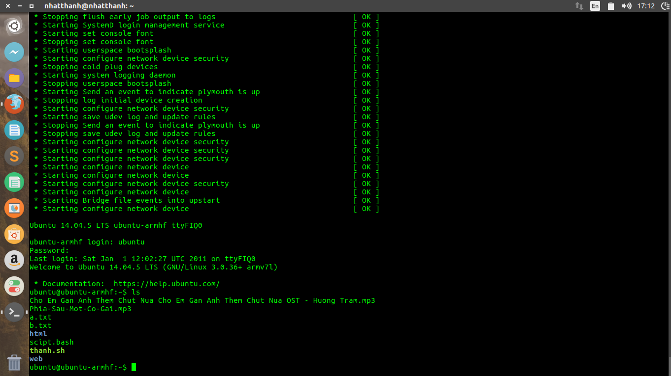
Xây dựng một hệ thống nhúng
NỘI DUNG
Khởi động Board sau khi boot ubuntu
Hiệu chỉnh thông số
Xóa SD card, tạo lại phân vùng cho SD card
Viết lên SD card
Tạo u-boot cho SD card
Kết nối SD card vào máy tính
Cắm Board vào máy tính ở chế độ Recovery
Flash Bootloader
Flash các thông số
Flash boot.img
Flash file systems
3.1. Giới thiệu mạch Doobell_Rk3188
Kết nối board và máy tính thông qua cổng kết nối trên máy tính.
Dùng phần mềm picocom để điểu khiển
1. Tổng quan về hệ thống nhúng
2. Tìm hiểu và thiết kế một hệ thống
3.2. Build kernel hệ điều hành Ubuntu
3.4. Điều khiển ngoại vi đơn giản: LED RGB
4. Tổng kết và phương hướng phát triển để tài
3.5. Xây dựng Web Server

Slide 31
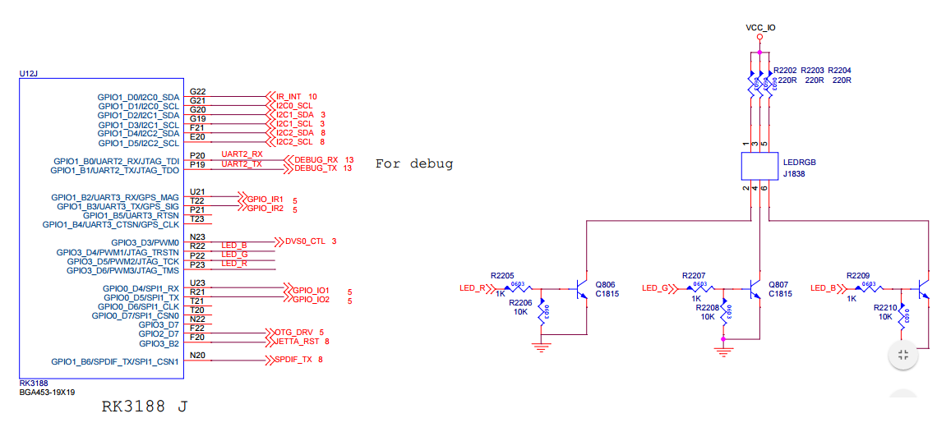
Xây dựng một hệ thống nhúng
NỘI DUNG
Điều khiển ngoại vi đơn giản: LED RGB
3.1. Giới thiệu mạch Doobell_Rk3188
1. Tổng quan về hệ thống nhúng
2. Tìm hiểu và thiết kế một hệ thống
3.2. Build kernel hệ điều hành Ubuntu
3.3. Boot kernel lên SDCard va NAND flash
4. Tổng kết và phương hướng phát triển để tài
3.5. Xây dựng Web Server

Slide 32
Xây dựng một hệ thống nhúng
NỘI DUNG
Điều khiển ngoại vi đơn giản: LED RGB
3.1. Giới thiệu mạch Doobell_Rk3188
1. Tổng quan về hệ thống nhúng
#!/bin/sh # enable the gpio 285 -> green led echo 285 > /sys/class/gpio/export # set the direction to output echo "out" > /sys/class/gpio/gpio285/direction while true; do echo 0 > /sys/class/gpio/gpio285/value #led on sleep 1
echo 1 > /sys/class/gpio/gpio285/value #led off sleep 1 done
2. Tìm hiểu và thiết kế một hệ thống
3.2. Build kernel hệ điều hành Ubuntu
3.3. Boot kernel lên SDCard va NAND flash
4. Tổng kết và phương hướng phát triển để tài
3.5. Xây dựng Web Server

Slide 33
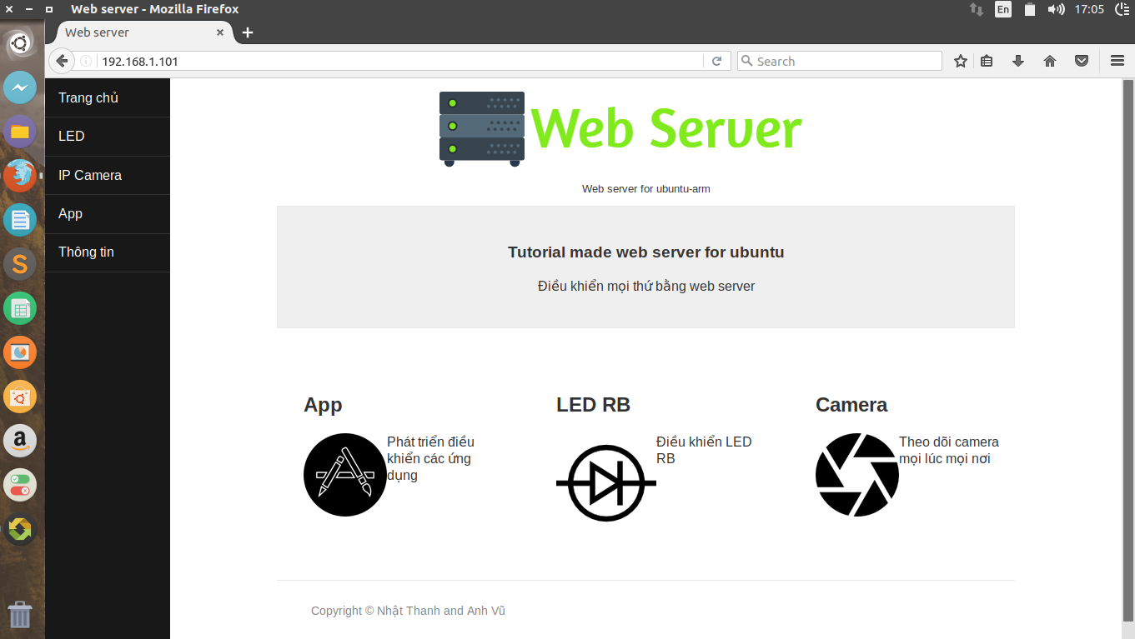
Xây dựng một hệ thống nhúng
NỘI DUNG
Xây dựng Web Server
3.1. Giới thiệu mạch Doobell_Rk3188
1. Tổng quan về hệ thống nhúng
3.2. Build kernel hệ điều hành Ubuntu
2. Tìm hiểu và thiết kế một hệ thống
3.3. Boot kernel lên SDCard va NAND flash
4. Tổng kết và phương hướng phát triển để tài
3.4. Điều khiển ngoại vi đơn giản: LED RGB

Slide 34
NỘI DUNG
1. Tổng quan về hệ thống nhúng
2. Tìm hiểu và thiết kế một hệ thống
3. Xây dựng một hệ thống nhúng
4. Tổng kết và phương hướng phát triển để tài

Slide 35
Tổng kết và phương hướng phát triển để tài
NỘI DUNG
1. Tổng quan về hệ thống nhúng
2. Tìm hiểu và thiết kế một hệ thống
Phát triển các ứng dụng Iot
Ứng dụng tời gian thực
Các hệ thống thông minh lớn hơn
3. Xây dựng một hệ thống nhúng

Slide 36
Tổng kết và phương hướng phát triển để tài
NỘI DUNG
1. Tổng quan về hệ thống nhúng
2. Tìm hiểu và thiết kế một hệ thống
Phát triển các ứng dụng Iot
Ứng dụng tời gian thực
Các hệ thống thông minh lớn hơn
3. Xây dựng một hệ thống nhúng
Thank you for watching!

